Slide 1


Methodisch werken
Les 4

Slide 2

Reminder:
Toetsstof Methodisch werken (MZ) leerjaar 2:
Boek: MZ 1 Thema 6, 7 en 10
Thema 6 Methodieken en methoden
Thema 7 Specifieke methoden
Thema 10 Gespecialiseerde begeleiding
De toets wordt afgenomen op:
Dinsdag 14 april om 10.30 uur in het auditorium

Slide 3
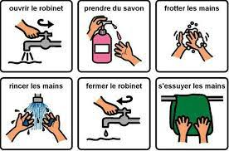
Toepassen van de TEACCH methode
Gericht op het vergroten van zelfstandigheid van CASS
Je gebruikt visuele ondersteuning om:
Tijd
Ruimte
Activiteiten
Te ordenen voor CASS

Slide 4

Werkwijze
Je observeert de situatie en de CASS
Vervolgens: persoonlijk programma opstellen die aansluit bij cliënt
Naderhand regelmatig het plan bijstellen en evalueren

Slide 5
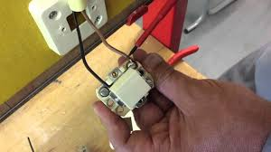
Opstellen programma
Verdiep je in kenmerken autisme (maak je vertrouwd hiermee)
Stel de persoonlijke mogelijkheden vast van CASS
Maak aansluitende dagschema’s, ritmes en ordening/structuur voor CASS
Sluit aan bij leefwereld van CASS
Voer afspraken, verantwoordelijkheden, praktische zaken en werkschema’s uit
Maak gebruik van interesses van cliënt zelf

Slide 6
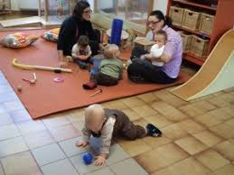
Die zes stappen vallen samen met drie basisvoorwaarden:
Veiligheid bieden door nabijheid en ondersteuning te bieden
Veiligheid vergroot? -> ruimte om zich heen verder uitbreiden
Het geleerde van de ene (veilige) situatie toepassen in een andere (nieuwe) situatie. We noemen dit ‘transfer’.
Houd altijd de mogelijkheden van CASS in het oog

Slide 7
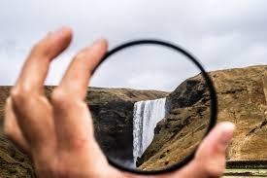
Trainen
Medewerkers trainen
Activiteiten vooraf structureren en organiseren
Mensen zoals CASS overzien het grote geheel niet
Daarom alles zodanig structureren:
Ruimte duidelijker inrichten (prikkelarm) hoe doe je dat?
Tijd: maar tijdverloop visueel en tastbaar; hoe?
Activiteit: vanuit een stappenplan (aankleden volgens een plan)

Slide 8
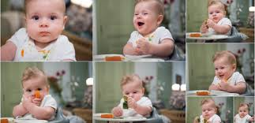
Baby Start therapie
Autisme wordt op steeds jongere leeftijd onderkend
Heel jonge kinderen kunnen al therapieën ondergaan
De ‘Baby Start methode’ is er één van
Ouders van kinderen (7-15 maand) worden minimaal 12 weken:
Begeleid
Gestimuleerd
Om eigen communicatie van het kind te begrijpen (aandacht vasthouden) bij ADL
Dit werkt bandversterkend
Uit onderzoek blijkt dat kinderen dan rond hun derde veel minder symptomen hebben van ASS
Dus verder onderzoek is en blijft nodig!

Slide 9


Opdrachten Angerenstein
Ga naar van welzijn.angerenstein.nl
Ga naar Maatschappelijke Zorg
Ga dan naar boek Maatschappelijke zorg 1
Naar VW thema 7
Maak opdracht 9, 10 & 11, samen overleggen is prima
Sla je opdrachten goed op in je pc, is aan het eind van LP 7 je bewijs van inzet en voorwaarde om de toets te kunnen halen.

